Slide 1

III ДЕМОГРАФИЧЕСКИЙ ФОРУМ
ЗДОРОВЬЕ
«Семья. Будущее в настоящем»
СЕМЬЯ
Практики здоровьесбережения населения
города Ульяновска в рамках сессии
«Здоровье семьи»
ГОРОД
III Демографический форум «Семья. Будущее в настоящем»

Slide 2



Здоровье семьи — часть демографического будущего
Здоровый образ жизни должен становиться семейной традицией — так же естественно, как совместный досуг, общение и передача опыта между поколениями
СЕМЬЯ
ЗДОРОВЬЕ
ГОРОД
Формирует мировоззрение,
ценности и жизненные ориентиры
Становится общей семейной
нормой и повседневной практикой
Создаёт среду, в которой
здоровый выбор становится проще
III Демографический форум «Семья. Будущее в настоящем»

Slide 3
Ульяновск - город, ориентированный на здоровье и развитие человеческого потенциала
633 484
60%
21%
19%
человека — численность населения
на 1 января 2025 года
трудоспособное население
пенсионеры
младше трудоспособного возраста
Развитие инфраструктуры
Структура программы
• строительство и обновление социальных объектов
• развитие городской среды
• поддержка семейно-ориентированной среды
Здоровье человека
→ здоровье семьи
→ здоровье городской среды
→ устойчивое развитие города
III Демографический форум «Семья. Будущее в настоящем»

Slide 4
Основные показатели заболеваемости и смертности населения
1. Общая заболеваемость — на 1 000 населения
Показатель | 2023-2025 | 2019 | Изменение | Изменение, %
Болезни органов дыхания | 458,0 | 497,9 | −39,9 | −8,0%
Болезни органов кровообращения | 350,5 | 321,8 | +28,7 | +8,9%
Болезни органов пищеварения | 98,0 | 120,7 | −22,7 | −18,8%
2. Социально значимые и онкологические заболевания — на 100 тыс. населения
Показатель | 2023-2025 | 2019 | Изменение | Изменение, %
ВИЧ | 58,3 | 68,4 | −10,1 | −14,8%
Наркомания | 8,8 | 10,8 | −2,0 | −18,5%
Туберкулёз | 25,8 | 30,4 | −4,6 | −15,1%
Онкологические заболевания | 565,9 | 470,5 | +95,4 | +20,3%
Общая смертность: 11,9 на 1 000 населения в 2023 г. (11,5 в 2019 г.) изменение: +0,4 (+3,5%)
Отдельно: смертность от неестественных причин — 93,4 (2021) → 113,0 (2023) на 100 тыс. населения; рост +19,6 (+21,0%)

Slide 5

Результаты, которые уже видны
Сокращение потребления алкоголя — один из ключевых результатов профилактической политики города
III Демографический форум «Семья. Будущее в настоящем»

Slide 6
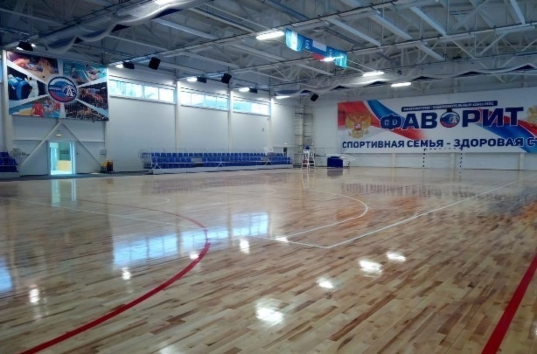
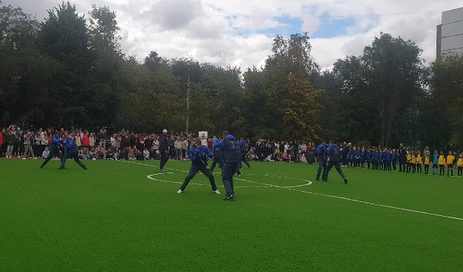
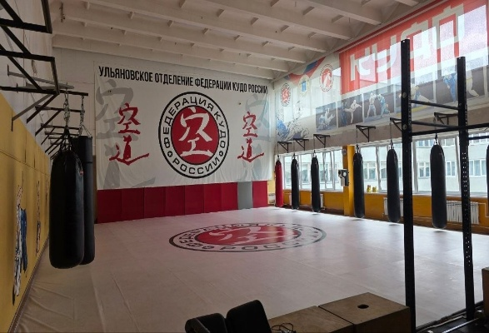
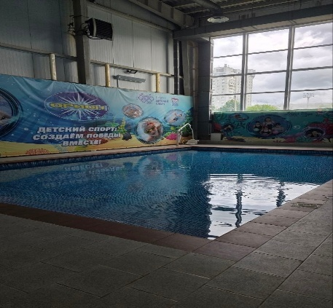
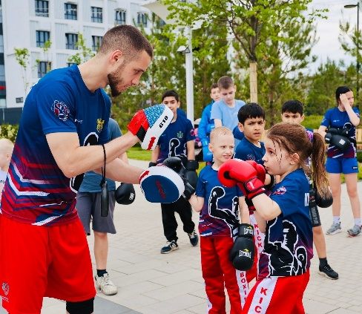
Инфраструктура делает здоровый выбор доступным
935 – спортивных сооружений
4 – стадионы с трибунами
494 – плоскостных спортивных сооружений
233 – спортивных зала
30 – плавательных бассейнов
26 – детско-юношеских спортивных школ
III Демографический форум «Семья. Будущее в настоящем»

Slide 7
Основные направления программы
1
Организационные мероприятия
2
Повышение грамотности населения в вопросах здоровья и ЗОЖ
3
Формирование здоровьесберегающей среды
4
Повышение физической активности
5
Приверженность здоровому питанию
6
Сокращение потребления алкоголя и никотинсодержащих продуктов
Приверженность профилактической медицинской помощи, включая диспансеризацию
7
III Демографический форум «Семья. Будущее в настоящем»

Slide 8
Здоровье на рабочем месте — здоровье семьи
Около 70% времени человек проводит на рабочем месте. Поэтому корпоративная среда напрямую влияет на повседневные привычки
2024
СОСТАВ
ФОКУС
• Ульяновская Городская Дума
• Федерация профсоюзов
• Министерство здравоохранения области
• Администрация города
• здоровое питание
• двигательная активность
• отказ от вредных привычек
• семейно-ориентированная среда
создана рабочая группа
по развитию системы
корпоративного оздоровления
III Демографический форум «Семья. Будущее в настоящем»

Slide 9
Динамика факторов риска за 6 лет
Повышенное артериальное давление в 2018 г – 46%, а в 2025 г - 10% (снизилось на 36%)
Лица употребляющие овощи и фрукты с 2018 по 2025 г.г. увеличилось на 14%
Лица чрезмерно употребляющие соль с 2018 по 2025 г.г. увеличилось с 20% до 78%
III Демографический форум «Семья. Будущее в настоящем»

Slide 10



Информация должна быть там, где живёт и работает человек
ГОРОДСКИЕ КАНАЛЫ
ПРОФИЛАКТИКА В ГОРОДСКОЙ СРЕДЕ
• Официальный сайт администрации
• ВКонтакте
• Одноклассники
• «Ульяновск сегодня»
• Ultoday73.ru
• Сайты структурных подразделений администрации
5 000
экземпляров листовок
диспансеризация • вакцинация от гриппа
Размещение: городской электротранспорт, автобусы, информационные стенды многоквартирных домов.
III Демографический форум «Семья. Будущее в настоящем»

Slide 11



ЗДОРОВЬЕ СЕМЬИ — В ОСНОВЕ БУДУЩЕГО ГОРОДА
Программа развивается как долгосрочная, мобильная и межведомственная система
ЗДОРОВАЯ СЕМЬЯ
ЗДОРОВАЯ СРЕДА
АКТИВНОЕ ДОЛГОЛЕТИЕ
здоровый образ жизни как семейная традиция
городские условия, поддерживающие активность и профилактику
сохранение здоровья и увеличение продолжительной активной жизни
Наша задача — чтобы здоровый образ жизни становился нормой для детей, родителей и старшего поколения
III Демографический форум «Семья. Будущее в настоящем»

